Slide 1



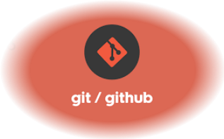



Open Source SoftWare
Github TeamProject
오픈소스소프트웨어 QA반 6조
Donyang Mirae University

Slide 2









Open Source SoftWare
변규호
01.
김진성
강태린
팀원 소개
팀장 및 자료조사
Wiki 및 자료조사
Github 디자인 및 자료조사
김유영
박광현
86조원
송이삭치운
로봇자동화공학부
내용정리 및 자료조사
자료조사
발표자료 및 내용정리

Slide 3


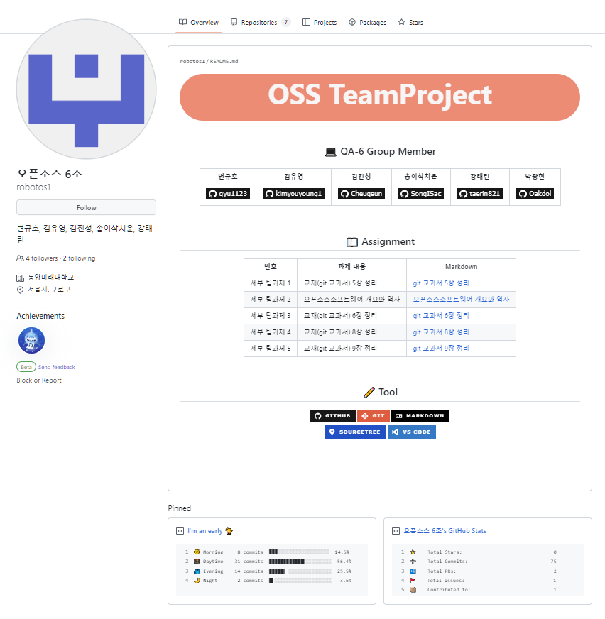
Open Source SoftWare
02.
Team Github

Slide 4




Open Source SoftWare
02
02.
깃허브 프로파일의 특징
개인 Github 계정 연결
클릭 시 개인 계정으로 연동

Slide 5
Open Source SoftWare
03
02.
깃허브 프로파일의 특징
내용정리 바로가기
링크를 통해 과제 md파일로 연결

Slide 6
Open Source SoftWare
03
02.
깃허브 프로파일의 특징
Github gist 라이브러리 사용
여러가지 통계 내용과 commit 시간대를 프로파일에 표현.

Slide 7
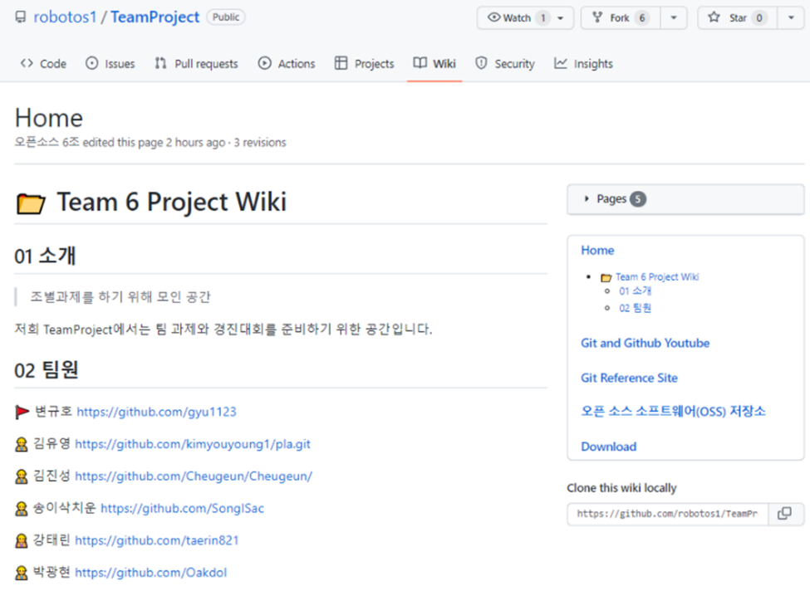
Open Source SoftWare
03.
차별성
Wiki 활용
참고 사이트 링크 정리
교수님의 Github를 참조하고 팁을 배우기 위해 여러 참고 링크를 Wiki에 만들어 공부할 수 있도록 구축

Slide 8


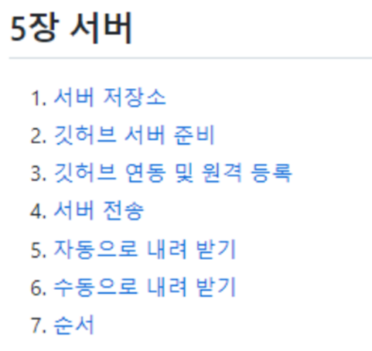
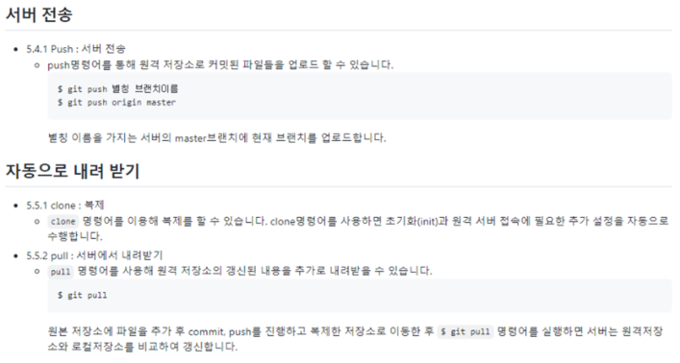
Open Source SoftWare
04.
깃허브 구축 소개
교과서 정리 내용
소제목을 클릭 -> 내용으로 연결
원하는 내용 찾기 용이

Slide 9
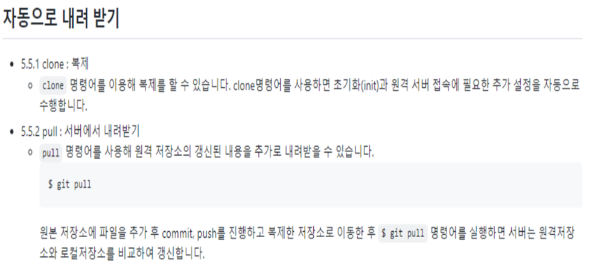
Open Source SoftWare
04.
깃허브 구축 소개
교과서 정리 내용
코드 블럭을 활용하여 내용 구성
명령어 복사, 확인 편리

Slide 10
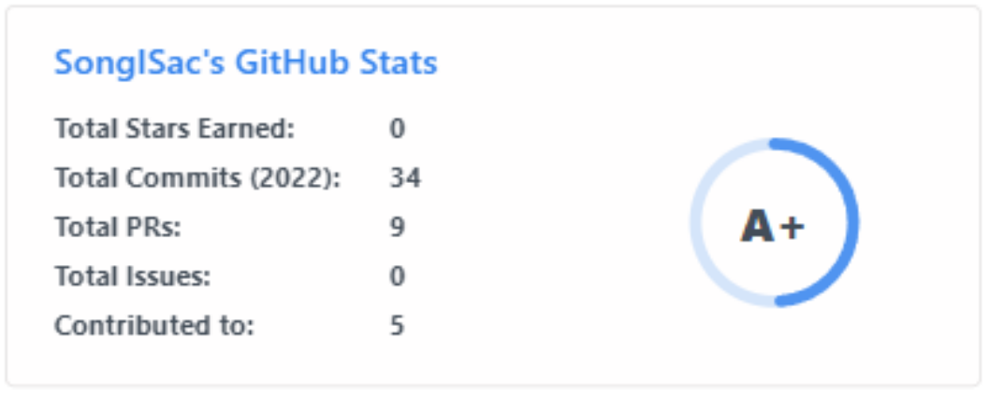
Open Source SoftWare
04.
깃허브 구축 소개
팀원 별 Github 활용 정도 확인
commit, PRs의 횟수 표시
활용 정도 확인 용이

Slide 11
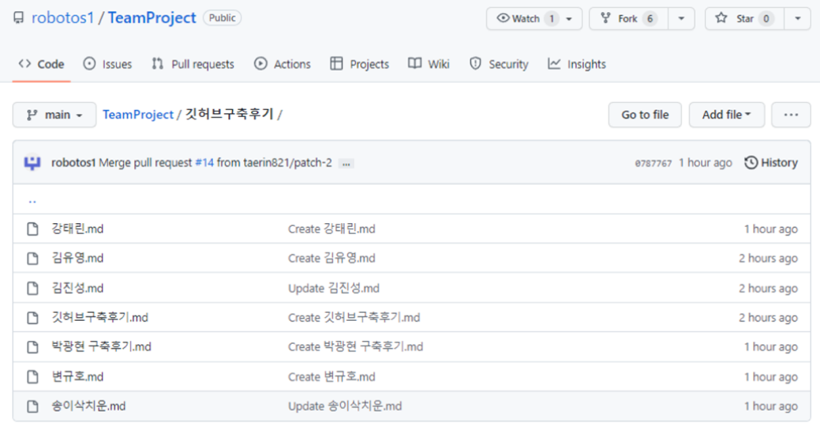
Open Source SoftWare
04.
깃허브 구축 소개
구축 후기를 MarkDown 파일로 작성
PR's를 통해 구축 후기 작성
PR's 복습 및 활용

Slide 12

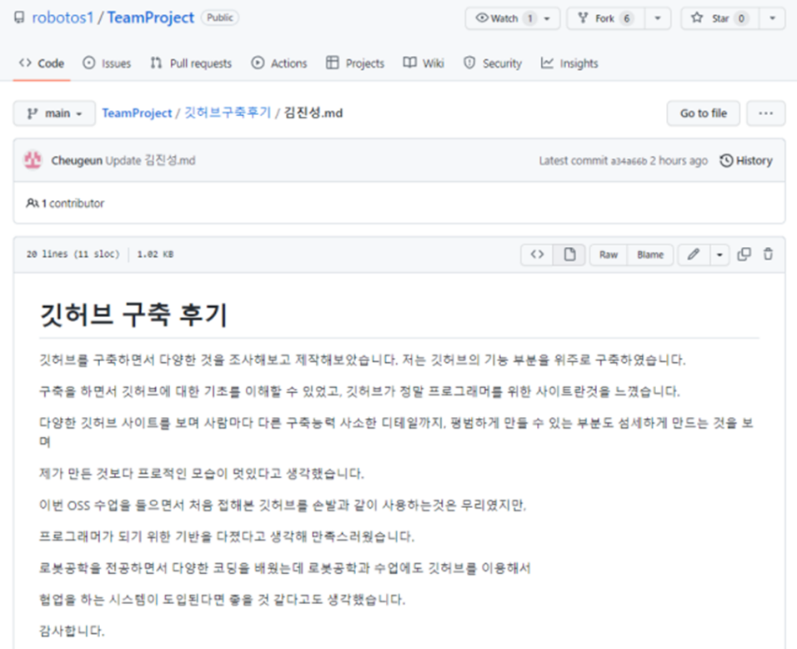
Open Source SoftWare
05.
구축 후기
20180319 김진성

Slide 13
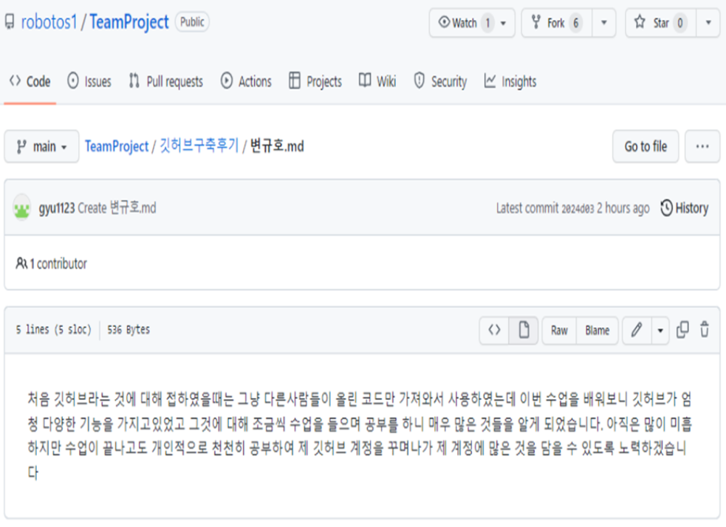
Open Source SoftWare
05.
구축 후기
20181470 변규호

Slide 14
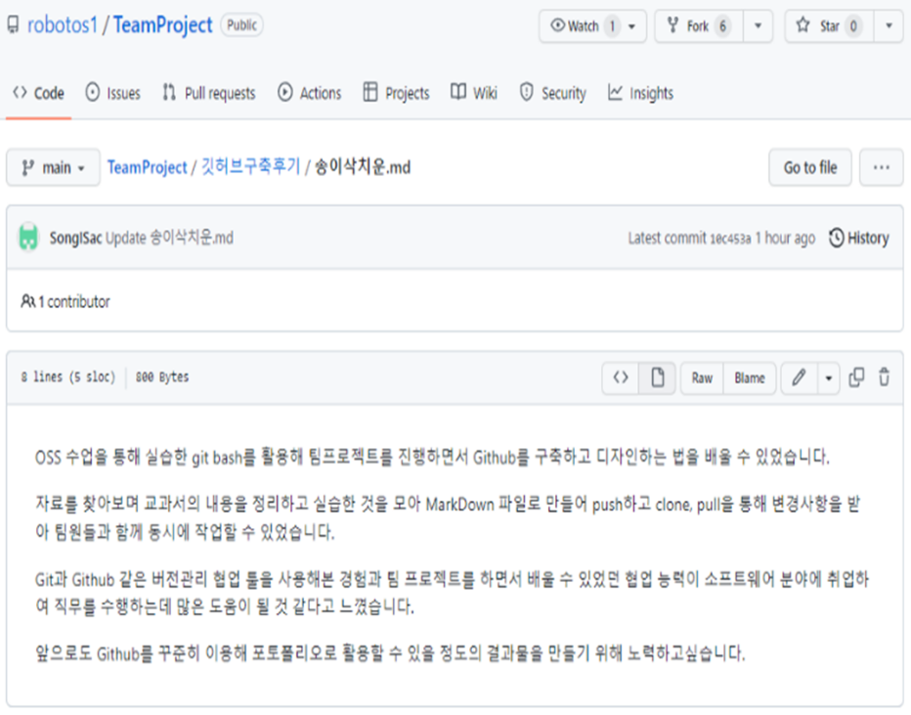
Open Source SoftWare
05.
구축 후기
20187375 송이삭치운

Slide 15
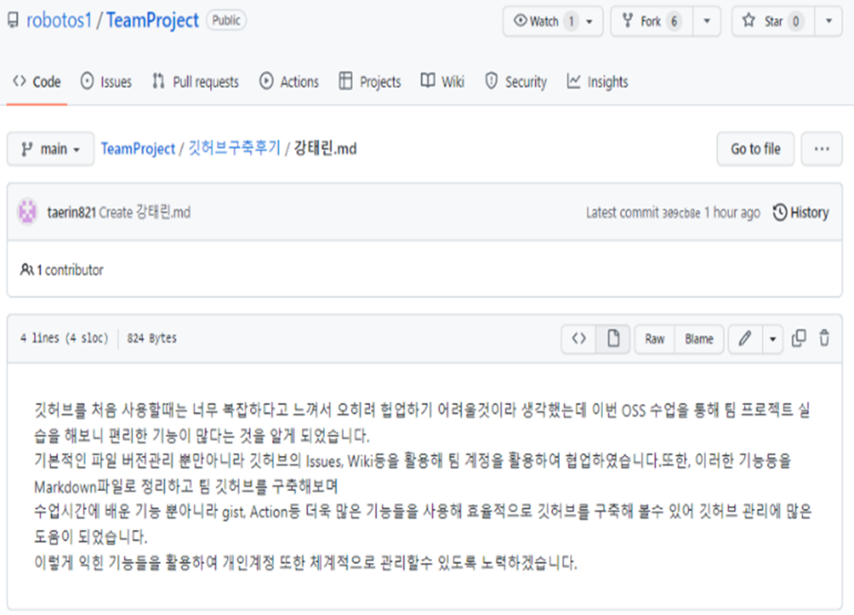
Open Source SoftWare
05.
구축 후기
20201537 강태린

Slide 16
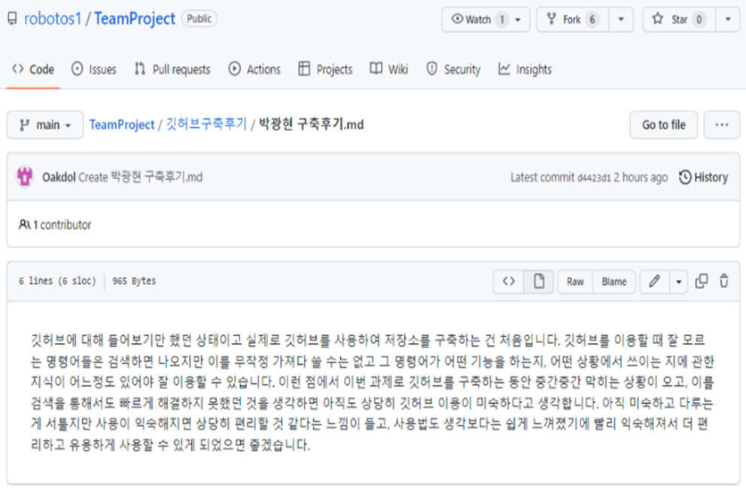
Open Source SoftWare
05.
구축 후기
20170348 박광현

Slide 17
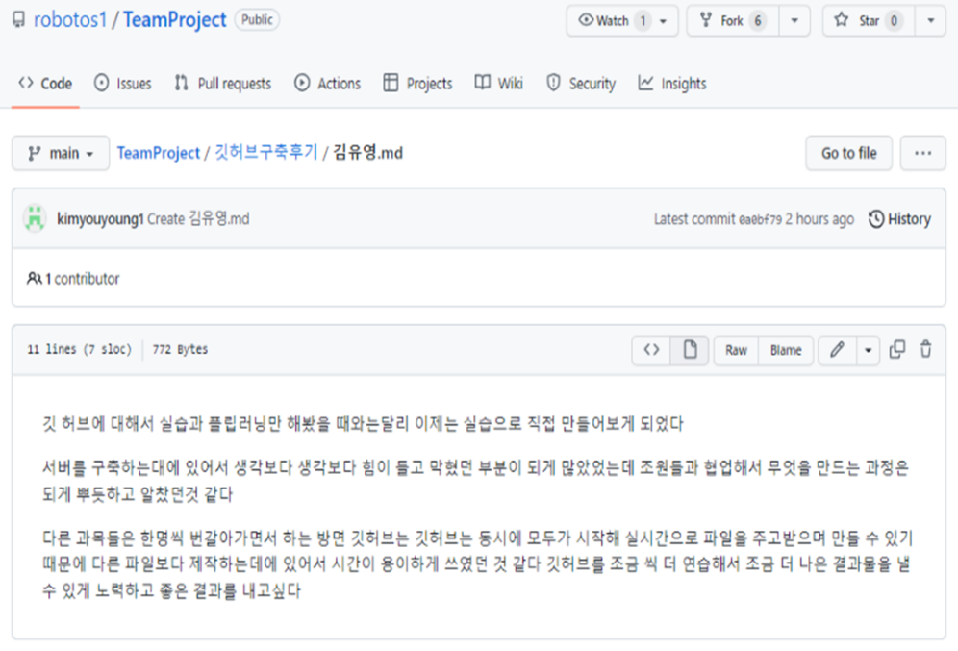
Open Source SoftWare
05.
구축 후기
20160420 김유영

Slide 18





이상으로 6조 발표를
마치겠습니다.
감사합니다.
Open Source SoftWare
오픈소스소프트웨어 QA반 6조

